Slide 1
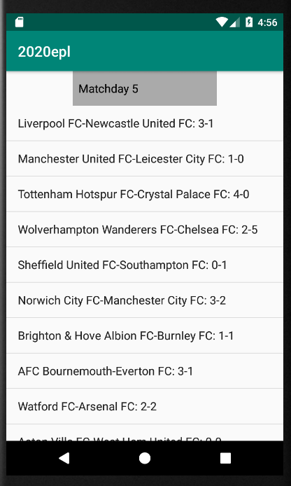
Uygulamanın son hali sağdaki gibi olacaktır.

Slide 2
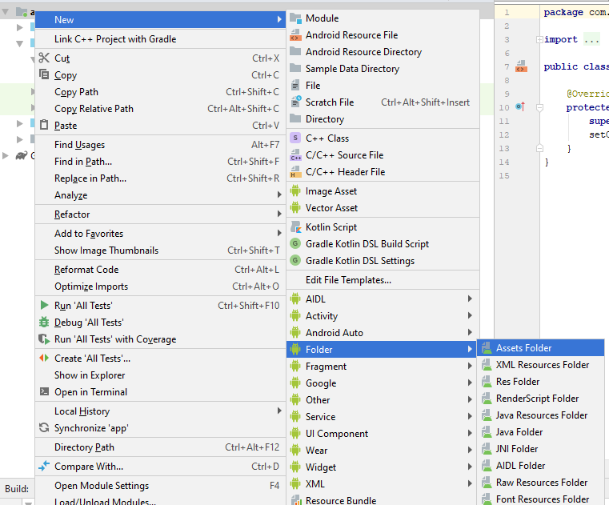
1.Bölüm:hafta isimlerinin spinner’da gösterilmesi
1- İngiltere Premier Ligi’ne (English Premiere League) ilişkin, epl.json dosyasını indiriniz ve assets klasörü oluşturarak, içine indirdiğiniz dosyayı yapıştırınız.

Slide 3
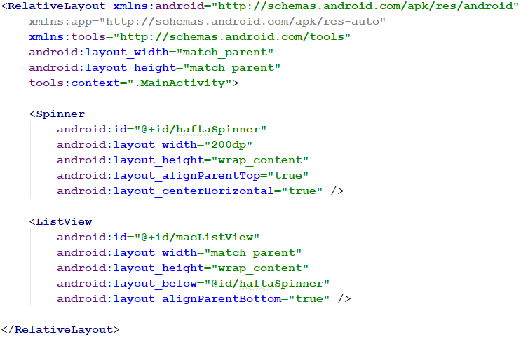
2- xml dosyasını aşağıdaki gibi düzenleyiniz.

Slide 4
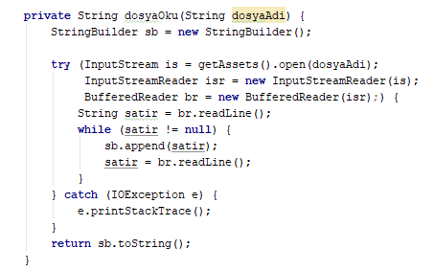
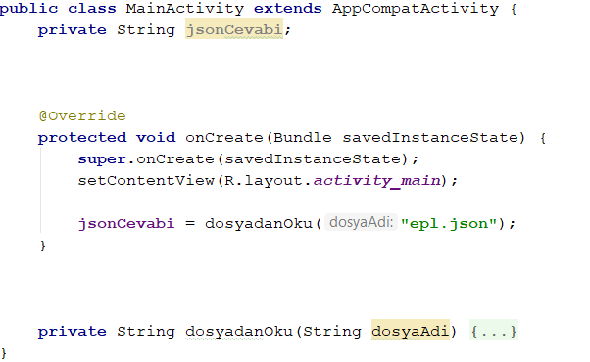
3- Aşağıdaki dosyaOku metodunu yazınız.
4- onCreate metodu içerisinde; üstteki metodu, ‘‘epl.json’’ parametresi ile çağırınız ve jsonCevabi isimli bir stringe atayınız.

Slide 5
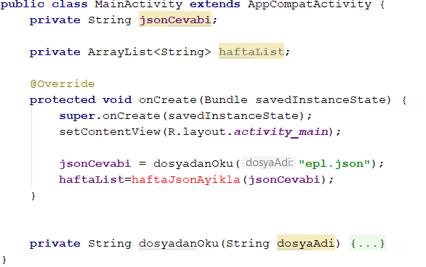
5- onCreate metodu içerisinde; haftaJsonAyikla metodunu parametre olarak jsonCevabi stringini vererek çağırınız ve sonucu haftaListesi ArrayList’ine atayınız. (Henüz metodu tanımlamadığımız için hata verecektir. Hatanın üzerine
gelip alt-enter’a basarak metodu oluşturunuz.)

Slide 6
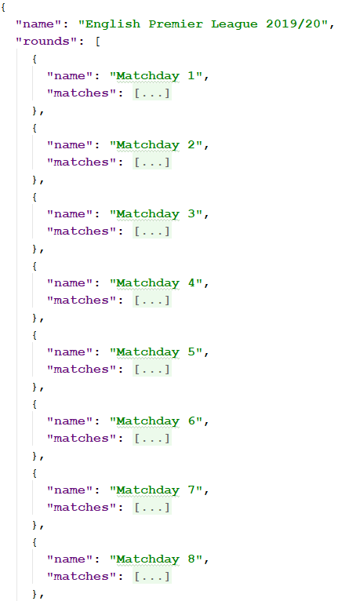
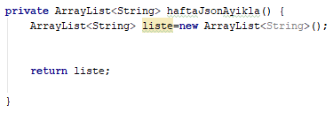
6- haftaJsonAyikla metodunu tamamlayınız. Bu metotta, oluşturacağınız boş bir listeye yandaki hafta isimlerini ayıklayıp ekleyerek, döndürünüz. Bunun için izleyeceğiniz değişkenAdı:Tipi sırası aşağıdaki gibidir.
kokJO: JSONObject→ roundsJA: JSONArray → for döngüsü içinde roundJO:JSONObject→haftaAdi:String

Slide 7
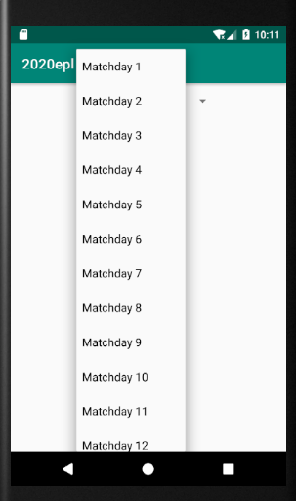
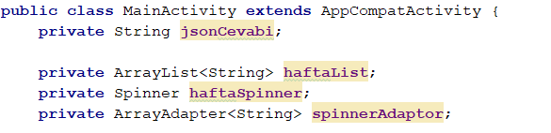
7- Elde ettiğiniz haftaList’i spinner’da gösteriniz. Bunun için spinner ve ArrayAdapter<String>’e ihtiyacınız olacaktır.
Bunlar için gerekli işlemleri tamamladığınızda (spinner’ı id’si ile tanıtma, adaptörü oluşturma ve spinner’a adaptörü atama) uygulama aşağıdaki gibi görünmelidir.

Slide 8
Bölüm 2
2.Bölüm: spinner’da seçilen haftaya göre
ListView’de maçların gösterilmesi

Slide 9
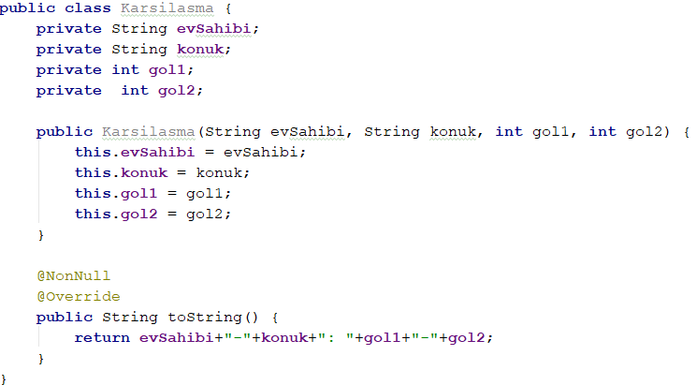
8-ListView’de her satırı dikkate alırsak, her satırda 4 bilgi gösterilmektedir. Buna göre ListView’de gösterilecek
nesneler için aşağıdaki sınıfı tanımlayınız.

Slide 10
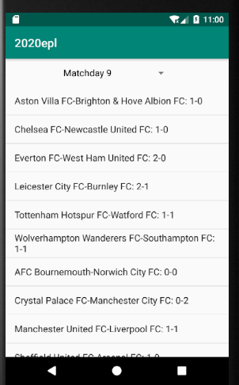
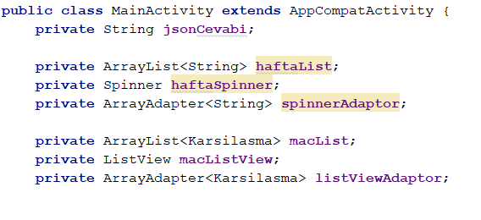
9-ListView için aşağıdaki değişkenleri tanımlayınız. Bu ListView sonraki adımda, spinner ile ilişkilendirilecektir (Bu üç değişkeni spinner’ın dinleyicisinin onItemSelected metodunun içerisinde oluşturacaksınız. Sonraki slaytı inceleyiniz.)

Slide 11
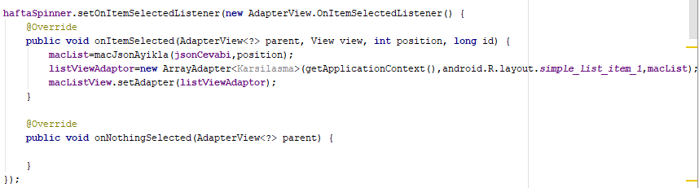
10- spinner’a OnItemSelectedListener dinleyicisi atayınız. Bu dinleyicinin OnItemSelected metodunu
hangi haftanın seçildiğini anlamak için kullanacağız. Bu position ile macJsonAyikla metodunu çağırıp
Spinner’dan seçilen haftanın maçlarını ayıklayacağız. Henüz macJsonAyikla metodunuz olmadığı için altı
kırmızı olup, hata verecektir(alt-enter’a basıp bu metodu oluşturunuz). macJsonAyiklama’ya ilişkin sonraki slaytı inceleyiniz!

Slide 12
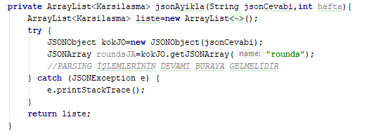
11- Son adımda macJsonAyiklama metodunu tamamlamanız gerekmektedir. Sonraki slaytı inceleyiniz.

Slide 13
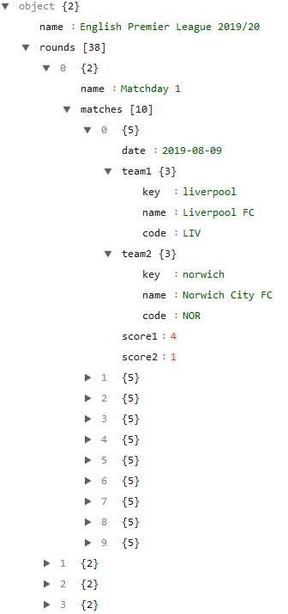
Spinner ile seçilen hafta (position) rounds JSON dizisinin bir JSON objesine denk düşmektedir.
Örneğin ilk hafta seçilmiş (position 0) olsun bu, rounds JSON dizisinin (roundsJO diyelim) yeşil çerçeve içine alınmış olan JSON objesi olacaktır. O halde, roundsJO’nun
position. elemanını elde etmemiz gerekir.
Sonra, seçilen haftayı temsil eden bu JSON objesinin içindeki ‘’matches’’ anahtarı ile verilen JSON dizisini elde ediniz.
Bu dizinin mavi ile gösterilen elemanları olan JSON objelerinin her biri, bir karşılaşmayı temsil etmektedir. O halde matchesJA için yazılacak bir döngü ile;
her elemanının (matchJO diyelim) içindeki bilgileri bir Karsilasma nesnesi haline getirip bir listeye doldurmalısınız.
kokJO: JSONObject→ roundsJA: JSONArray → position. eleman roundJO:JSONObject→ matchesJA: JSONArray

